Slide 1
Cấu Trúc Mạng Yolov2
Cấu trúc
YOLOv1 gây ra rất nhiều lỗi về việc xác định vị trí của vật thể, và hơn nữa thì giá trị recall luôn thấp. Nên tác giả đã phát triển lên version 2 nhằm mục đích giải quyết những vấn đề đó, với những cải tiến:
-Thêm batchNormalization( BN):Thêm các chuẩn hóa vào tất cả các lớp chập bằng cach căn giữa và chia tỷ lệ lại
Lợi ích:Việc này có thể giúp chúng ta tránh được hiện tượng giá trị của xx rơi vào khoảng bão hòa sau khi đi qua các hàm kích hoạt phi tuyển
Và sau khi áp dụng BN thì giá trị mAP của model đã tăng thêm 2%.

Slide 2
Cấu Trúc Mạng Yolov2
Bộ phân giải phân loại cao
1.YOLOv1 sẽ đào tạo bộ phân loại với ảnh có kích thước 224×224, sau đó sẽ tăng kích thước lên 448×448 để nhận dạng
2. Còn đối với ver2, tác giả vẫn đào tạo bộ phân loại với ảnh có kích thước 224×224, sau đó đào tạo tiếp với ảnh có kích thước 448×448 ở 10 epochs cuối, cuối cùng mới detection ở ảnh có độ phân giải 448×448. Việc sử dụng High Resolution Classifier này giúp tăng mAP lên tối đa 4%

Slide 3
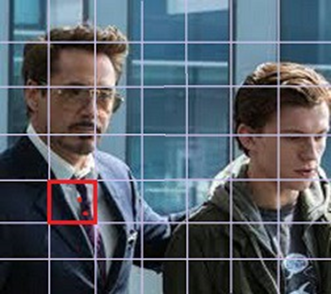
Cấu Trúc Mạng Yolov2
Phát hiện nhiều đối tượng trong một ô lưới(gird cell)
1.ver 1 sẽ chỉ có thể nhận dạng được hoặc là người hoặc là cavat trong ô lưới màu đỏ
Nhưng tới ver2, để giải quyết vấn đề đó, tác giả đã cho model dự đoán nhiều bounding box hơn. Và để dự đoán nhiều bounding box thì khái niệm Anchor box ra đời

Slide 4
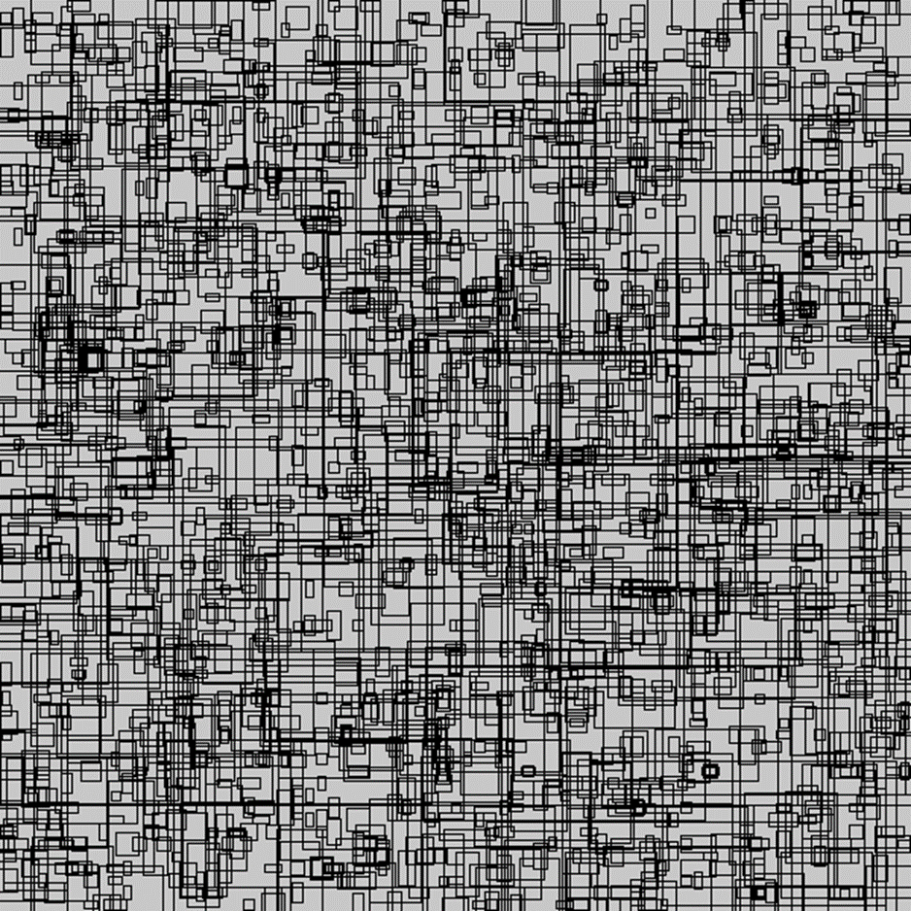
Cấu Trúc Mạng Yolov2
Anchor box: nó là các bounding box nhưng được tạo ra sẵn ( còn bounding box là do model dự đoán)
Với một ô lưới sẽ có trách nhiệm tạo ra một số K các Anchor box với các kích thước khác nhau.
Các Anchor box này sẽ được dự đoán xem là nó có chứa vật thể hay không, dựa vào kết quả tính toán của IOU giữa nó và ground truth.( nếu IOU > 50% thì Anchor box đó được coi là chứa vật thể)
Hình ảnh minh họa 1% số lượng Anchor box trong mạng RetinaNet

Slide 5
Cấu Trúc Mạng Yolov2
Các vật thể nhỏ: YOLOv2 chia bức ảnh thành 13×13 ô lưới nên khả năng tìm kiếm được các đối tượng có kích thước nhỏ là cao hơn so với YOLOv1 là 7×7.
Được đào tạo trên nhiều kích thước ảnh đầu vào :
trên các ảnh có kích thước thay đổi từ 320×320 cho đến 640×640. Điều này làm cho model có thể học được nhiều đặc điểm của đối tượng hơn cũng như cho ra độ chính xác cao hơn.
Tensor: Với việc bỏ đi các lớp fully connected và thay vào đó là sử dụng anchor box, kết quả cuối cùng của mô hình sẽ là : 13x13x 125. Với mỗi tensor có kích thước 1x1x125 được tính như sau: k x (5 +20), trong đó k =5 và 20 là số lượng lớp vật thể được đào tạo sẵn

Slide 6
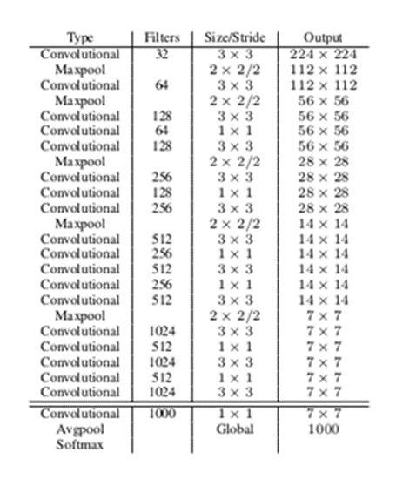
Cấu Trúc Mạng Yolov2
Darknet19
19 lớp convolution cùng với 5 lớp max pooling ( không có các lớp fully connected để dự đoán mà thay vào đó thì anchor box được sử dụng)
Darknet19 xử lý rất nhanh trong việc nhận dạng vật thể nên rất có ý nghĩa trong việc xử lý ở thời gian thực
Cấu trúc Darknet19.

Slide 7
Cấu Trúc Mạng Yolov2
Với việc sử dụng darknet19 (19 lớp chập) và thêm 11 lớp chập nữa để phục vụ quá trình nhận dạng vật thể. Điều này khiến cho mô hình khá chật vật khi gặp phải những đối tượng có kích thước nhỏ. Cùng với việc cấu trúc của nó không hề sử dụng các nguyên liệu hiện đại tại thời điểm đó như: residual, upsampling hay skip connect. Nên khó có thể trích xuất được tốt nhất các đặc trưng của vật thể
Nên ta nâng cấp lên phiên bản Yolov3

